Slide 1

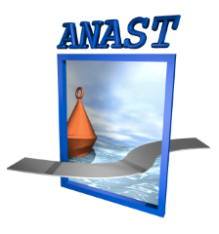

ANAST
UNIVERSITY of LIEGE
SHIP STRUCTURE OPTIMIZATION
Bateau Rapide - PMA

Slide 2
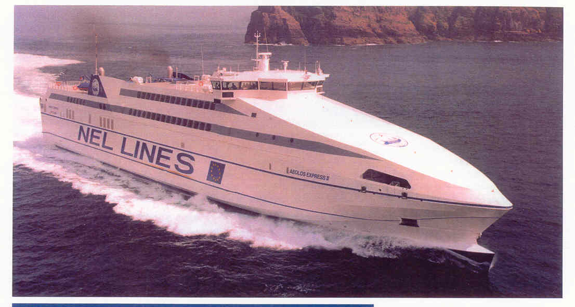

CORSAIRE 10000 : A FAST FERRY

Slide 3
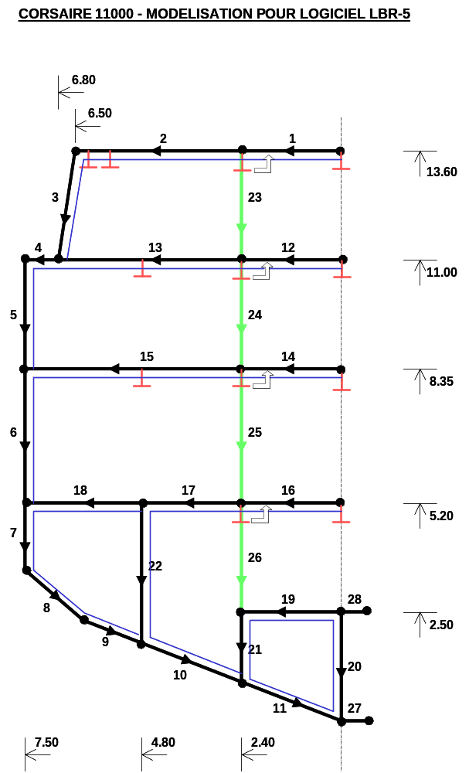
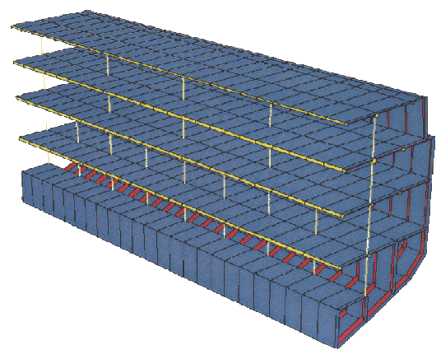
MIDSHIP SECTION DEFINED by LBR5
( → Corsaire Fast Ferry)

Slide 4
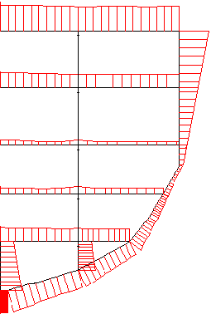
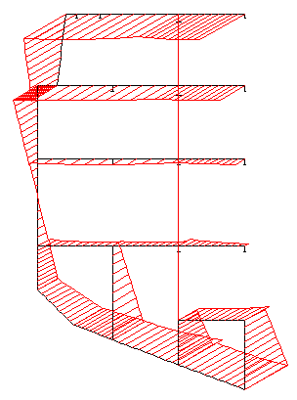
Stress induced by the maximum hull girder bending moment (Hogging and sagging)
von-Mises Stresses Longitudinal Stresses

Slide 5
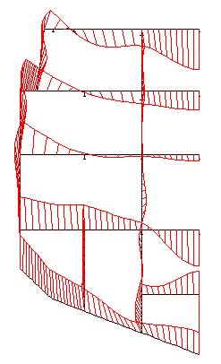
Hull deflection under Hogging bending moment

Slide 6
Modélisation avec LBR5
STRUCTURE 3D
mais MODELISATION 2D !!
Struct extrudée de longueur L
Raisonner en 2D pour modéliser mais interpréter les résultats en 3D
Panneaux et épontilles
Sens de parcours
Jonctions et conditions d’appuis
Lisses, cadres (2 lits) + hiloire/carlingue (10)
Sur 1 panneau – lisses et cadres sont “uniformisés” ➔ ATTENTION pour interprétation des résultats

Slide 7
Modélisation avec LBR5
STRUCTURE 3D
mais MODELISATION 2D !!
Struct extrudée de longueur L
Raisonner en 2D pour modéliser mais interpréter les résultats en 3D
Panneaux et épontilles
Sens de parcours
jonctions et conditions d’appuis
Lisses, cadres (2 lits) + hiloire/carlingue (10)
Sur 1 panneau – lisses et cadres sont “uniformisés” ➔ ATTENTION pour interprétation des résultats

Slide 8
REPERE GLOBAL ET REPERES LOCAUX
x
z
y
z
x
y
Attention:
Déplacement (u,v,w) toujours
dans les repères locaux
Repère global (Xg, Yg, Zg)
à positionner par l’utilisateur

